Slide 1
Podstawy SSMS

Slide 2
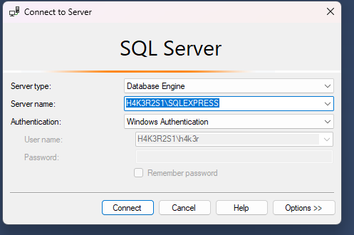
Logowanie

Slide 3
Tworzenie bazy danych
Po zalogowaniu otrzymujemy dostęp do serwera. Następnie klikamy prawym na folder „Databases” i wybrać opcję „New Database”. Pojawi się okienko w którym wpisujemy nazwę bazy.

Slide 4
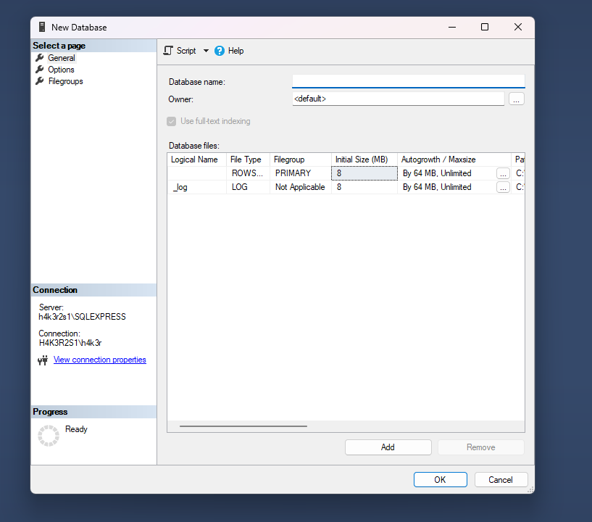

Slide 5
Tabele
Aby utworzyć tabelkę należy rozwinąć gałąź z bazą danych, wybrać „Tables”. Następnie kliknąć prawym i wybrać opcję „New/Table”

Slide 6
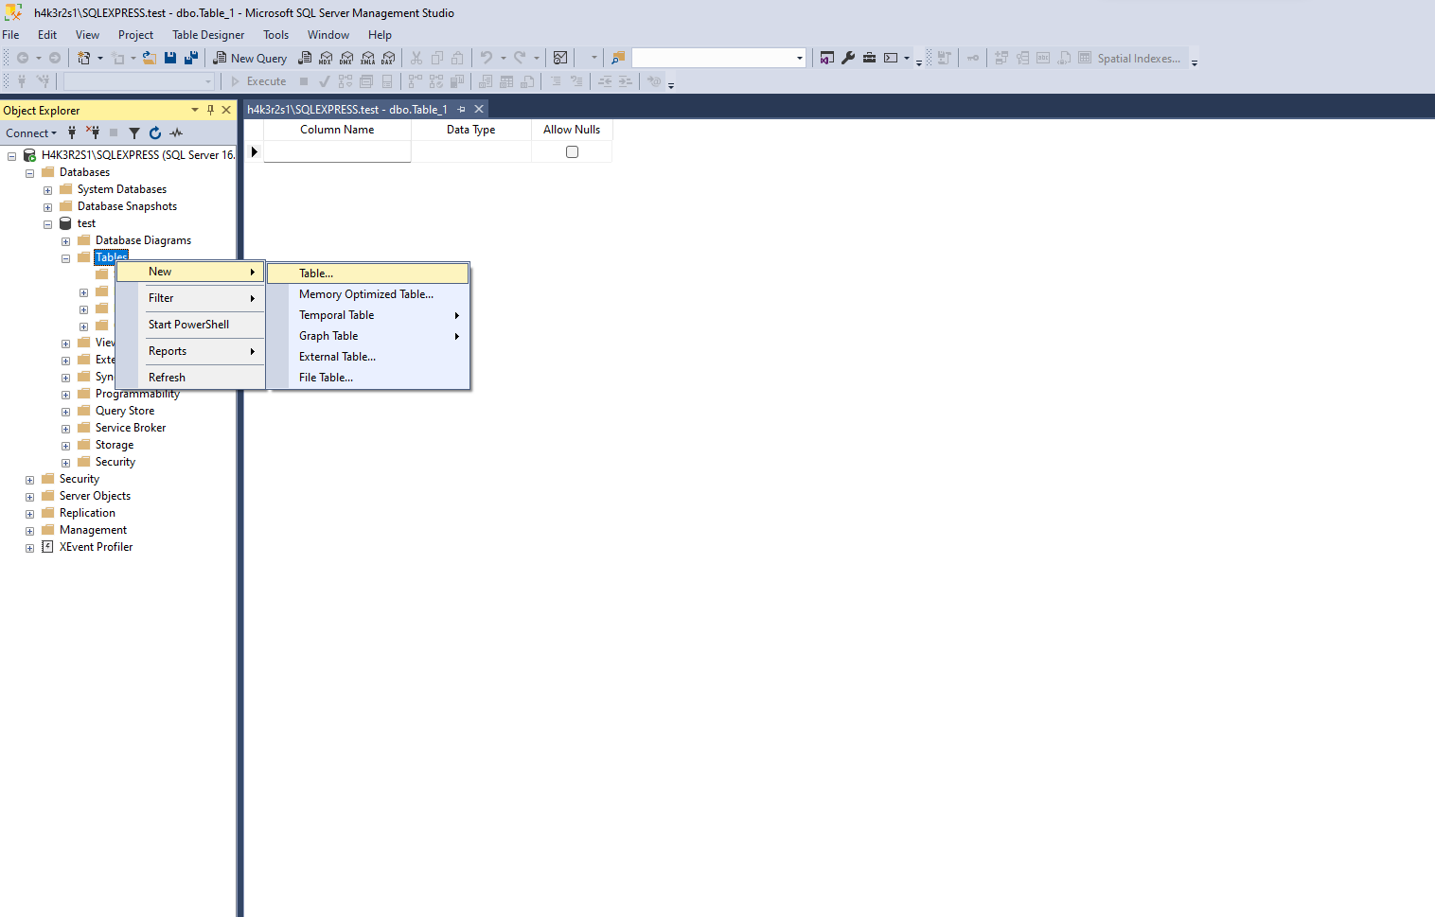

Slide 7
Kolumny
W nowym oknie wprowadzamy strukturę tabeli

Slide 8
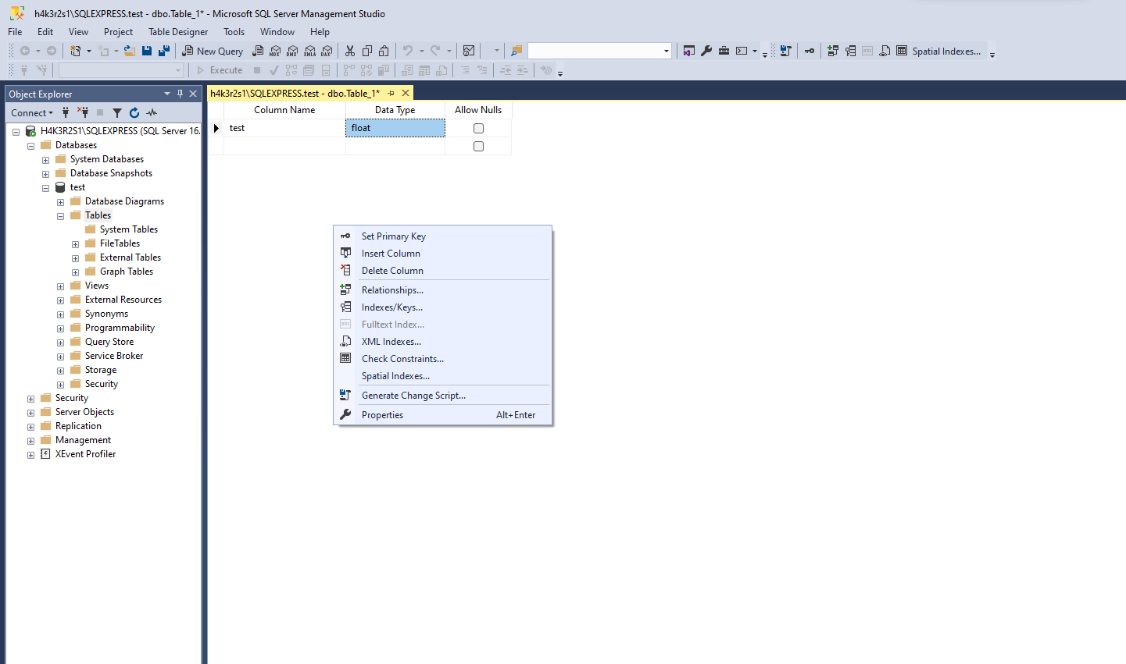

Slide 9
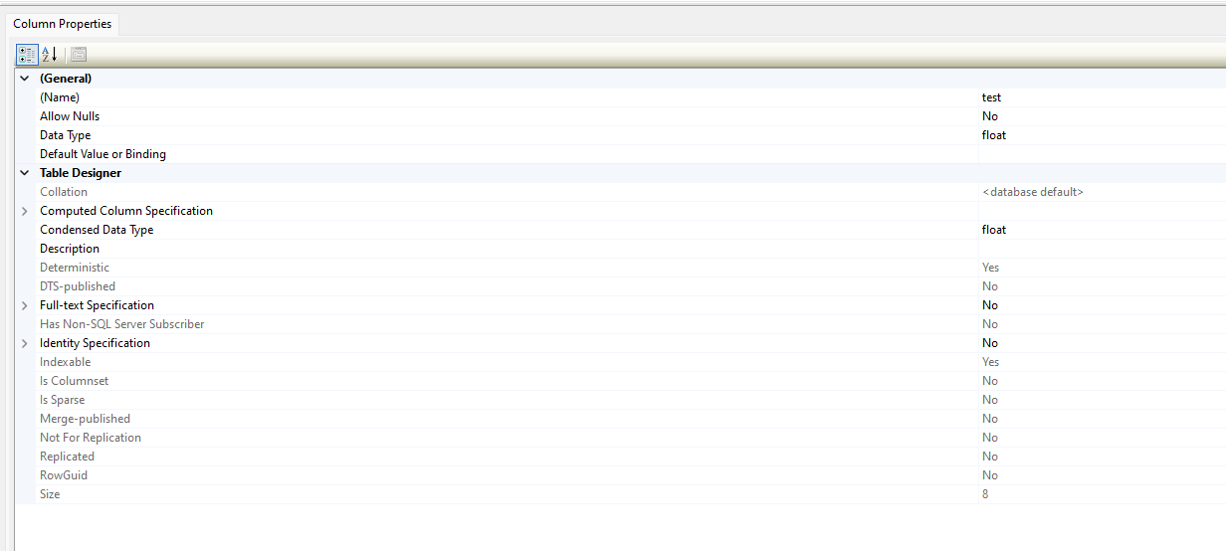
Właściwości pól

Slide 10
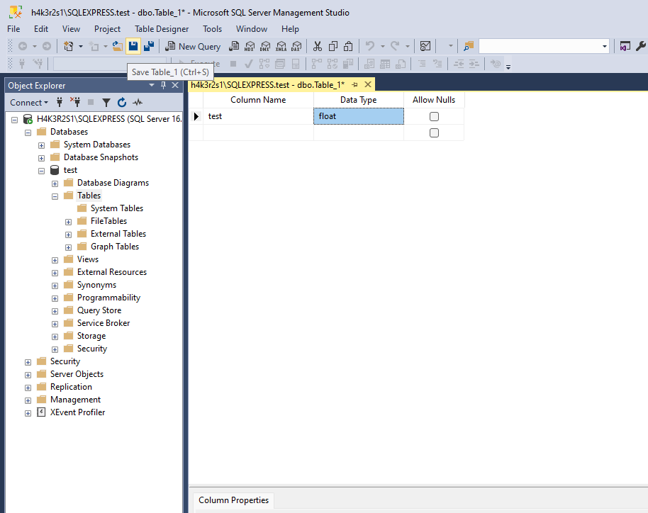
Zapisanie tabeli

Slide 11
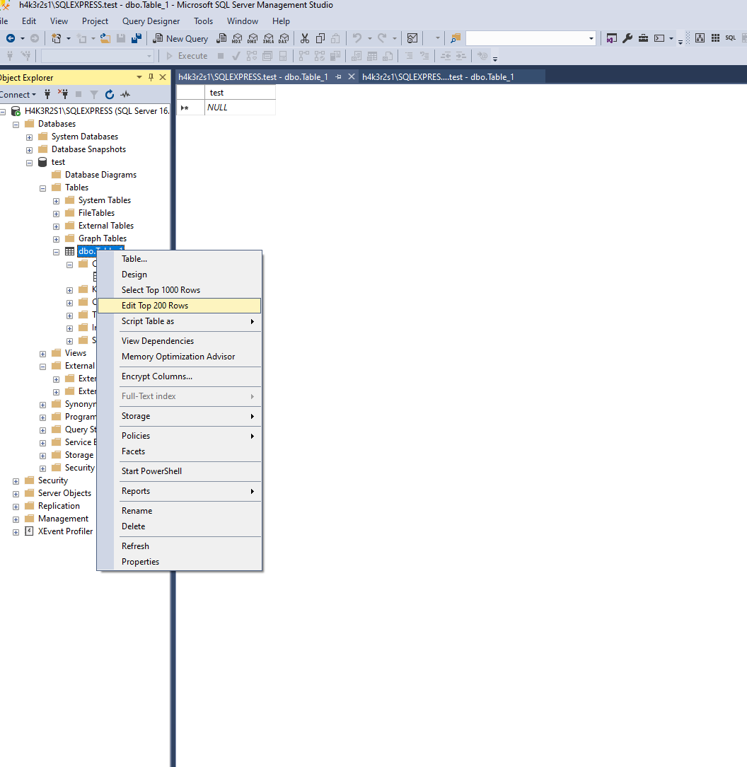
Wprowadzanie danych

Slide 12
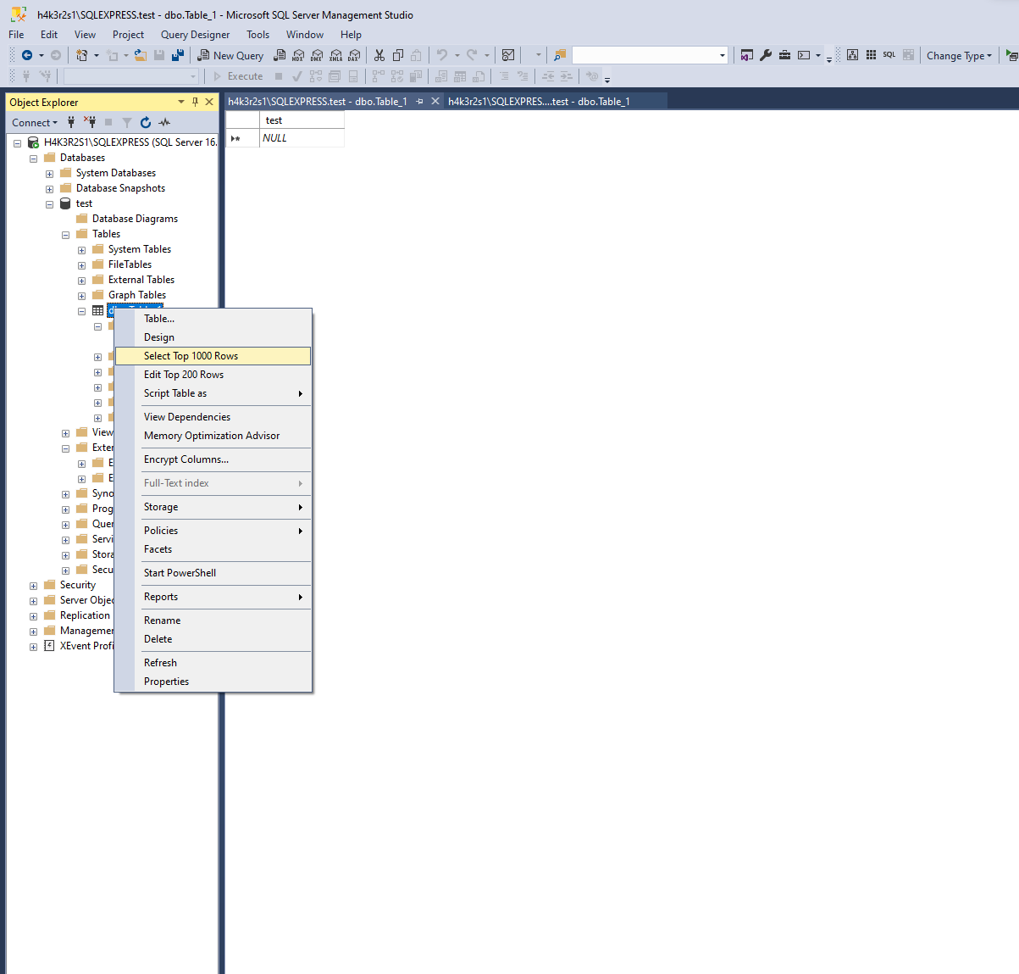
Wyszukiwanie

Slide 13
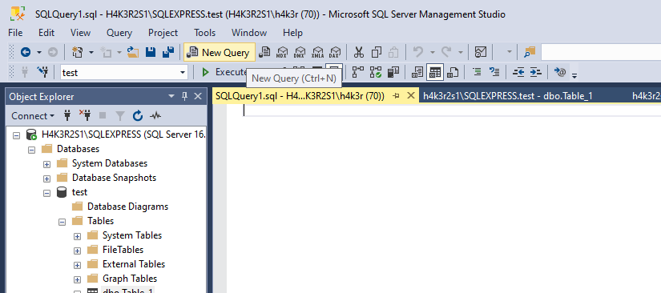
Własne polecenia SQL

